Slide 1
Project_LH UI 기획안
<History>
작성일 | 내용 | 작성자 | 버전
2024.07.03 | UI 기획안 초고 정리 | 정성은 | v.0.0.1
2024.07.07 | 캐릭터 info 장비/스탯 UI 명세 | 장형민 | v.0.0.2
2024.07.10 | 캐릭터 info 가치관/특성 UI 명세 | 장형민 | v.0.0.3
2024.07.29 | 이벤트 UI 명세 | 장형민 | v.0.0.4
2024.08.12 | 정산/스테이지 맵 명세 | 장형민 | v.0.0.5

Slide 2
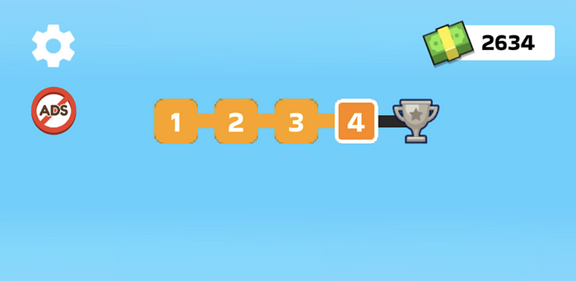
0. UI 기획안 작성 방법
1. 메인 씬 설명
- 메인 씬 내용 설명: 어떤 장면의 사용되는 UI이며 어디서 사용할 것 인지 명시한다.
- 씬 내부 UI 설명: 빨간색 박스를 이용하여 해당 UI 내 어떤 아이콘과 기능이 존재하는지 명시한다. 빨간색 박스와 빨간색 번호로 세부 UI 설명 순서를 정한다.
씬 내부 구성 설명
전체화면 예시 크기: 12.8cm x 7.2cm
1
2. 세부 UI 설명
- UI 세부 설명이 필요한 곳을 메인 씬 설명 장면에서 빨간색 박스와 번호로 순서를 정한 뒤 정해진 순서에 맞게 도표 혹은 번호를 기입하여
2-1. 순서 정리 상세 예시) 인 게임 전투 UI
옵션 및 배속 설정
인 게임 도중 옵션과 배속 설정을 변경할 수 있는 버튼이다.
레퍼런스 예시)
1. 설정
이미지 참조: 좌 상단 톱니바퀴
해당 버튼 입력 시 옵션 UI 창을 보여준다.
2. 일시 정지, 재생, 배속
각각 인 게임 재생 속도의 영향을 미치는 버튼이다.
표기 방법 1) 일시 정지와 재생을 스위치 하여 표기를 한 후 현재 진행과 반대 되는 아이콘을 표기한다.
표기방법 2) 일시 정지와 재생을 같이 표기한 후 활성화 중이지 않은 기능은 비활성화 시킨다.
표기 방법 1)
스위칭
표기 방법 2)
비활성화

Slide 3
0. UI 기획안 작성 방법
3. UI 네이밍의 관하여
로케일과 동일하게 대분류_중분류_소분류로 구성하여 이름을 정한다.
각 분류의 첫 글자는 대문자로 입력한다.
약어의 경우 전체 글자를 대문자로 지정하는 것을 권고한다. 예시) UI, BG 등
4. 세부 UI의 자세한 설명이 필요할 경우
세부 UI 내 자세한 설명이 필요할 경우 메인 씬과 동일한 작업을 통해 작성한다.
세부 작업이 필요한 부분의 메인 씬과 동일하게 번호로 표기를 하고 글자색은 파란색으로 통일한다.
번호 표기의 경우 현재 설명하고 있는 메인 씬 번호와 세부 씬의 대한 번호를 각각 입력한다. 예시) 2-1., 2-2

Slide 4
1. 인게임 전투 UI 구성안
1. 메인 씬 설명
- 메인 씬 내용 설명: 어떤 장면의 사용되는 UI이며 어디서 사용할 것 인지 명시한다.
- 씬 내부 UI 설명: 빨간색 박스를 이용하여 해당 UI 내 어떤 아이콘과 기능이 존재하는지 명시한다. 빨간색 박스와 빨간색 번호로 세부 UI 설명 순서를 정한다.
씬 내부 구성 설명
전체화면 예시 크기: 12.8cm x 7.2cm
1
2. 세부 UI 설명
- UI 세부 설명이 필요한 곳을 메인 씬 설명 장면에서 빨간색 박스와 번호로 순서를 정한 뒤 정해진 순서에 맞게 도표 혹은 번호를 기입하여
2-1. 순서 정리 상세 예시) 인 게임 전투 UI
옵션 및 배속 설정
인 게임 도중 옵션과 배속 설정을 변경할 수 있는 버튼이다.
레퍼런스 예시)
1. 설정
이미지 참조: 좌 상단 톱니바퀴
해당 버튼 입력 시 옵션 UI 창을 보여준다.
2. 일시 정지, 재생, 배속
각각 인 게임 재생 속도의 영향을 미치는 버튼이다.
표기 방법 1) 일시 정지와 재생을 스위치 하여 표기를 한 후 현재 진행과 반대 되는 아이콘을 표기한다.
표기방법 2) 일시 정지와 재생을 같이 표기한 후 활성화 중이지 않은 기능은 비활성화 시킨다.
표기 방법 1)
스위칭
표기 방법 2)
비활성화

Slide 5
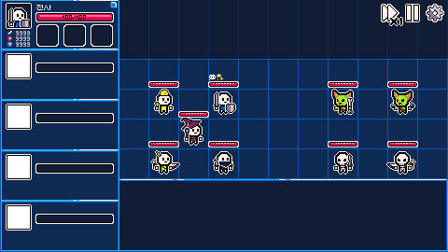
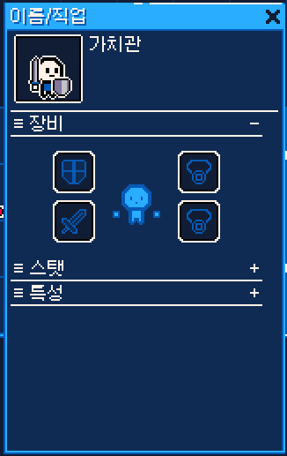

2. 캐릭터 인포
1. 캐릭터 정보 팝업
- 전투 화면에서 좌측 캐릭터 UI를 클릭하면 나타나는 팝업 윈도우
- 전투 화면에서는 표시되지 않는 캐릭터의 능력치와 장비, 특성을 확인하기 위해 사용
①
②
③
④
⑤
⑥
2. 세부 UI 설명
2-1. 순서 정리 상세 예시) 인 게임 전투 UI
1. 팝업 타이틀
- 해당 정보UI와 대응하는 캐릭터의 이름/직업과 닫기 버튼이 위치해 있는 공간이다.
- 대부분의 윈도우 UX처럼 해당 위치를 클릭해서 드래그 하면 팝업을 이동할 수 있다.
- X로 표시되는 닫기 버튼은 팝업 이동에 사용할 수 없으며 클릭하여 팝업을 닫을 수 있다.
이미지 참조:
좌측에 캐릭터 이름이 표시되고,
우측에 창을 닫기 위한 버튼이 위치해 있다.
2. 캐릭터 고정 정보
- 해당 캐릭터를 판별하기 위한 이미지를 포함, 가치관 같이 캐릭터 고유의 중요 정보를 보여주는 공간이다. ③에서 스크롤바를 조작하여도 내용이 스크롤 되지 않는다.
2-1. 가치관
- 캐릭터 고유 특성을 보여주는 공간이다.
- 마우스 오버 등은 특성을 참고한다.
정의로움
낙천적

Slide 6
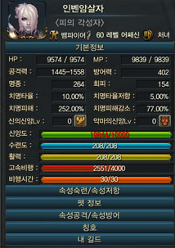
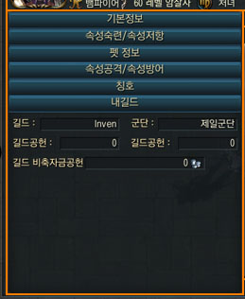
2. 캐릭터 인포
3. 캐릭터 스크롤 정보
- 해당 캐릭터의 상세 정보를 보여주는 공간이다.
- 스크롤바를 이용해 많은 양의 정보를 확인할 수 있다.
- ④⑤⑥항목 내용을 접었다 펼 수 있으며, 순서를 조정할 수 있다.
3-1. UI 순서 조정
이미지 참조: 항목 좌측 햄버거 메뉴 버튼
해당 부분을 드래그 하면 상하로 움직여 장비/스탯/특성의 순서를 변경할 수 있다.
3-2. UI 접고 펼치기
이미지 참조: 항목 우측 -, + 버튼
해당 부분을 클릭해서 내용을 숨기거나 나타낼 수 있다.
3-3. 우측 스크롤 바
스크롤바를 드래그 하거나 마우스 휠을 이용해 정보를 위 아래로 스크롤 할 수 있다. 스크롤바는 길이와 위치로 현재 표시되는 정보의 위치와 범위를 알려준다.
레퍼런스)
최상단 캐릭터 고정정보,
펼쳐지고 닫혀지는 UI 항목 예시
좌측 : 기본 정보만 열어 뒀을 때
우측 : 기본 정보를 닫고
내 길드를 열어 뒀을 때

Slide 7
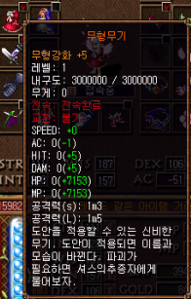
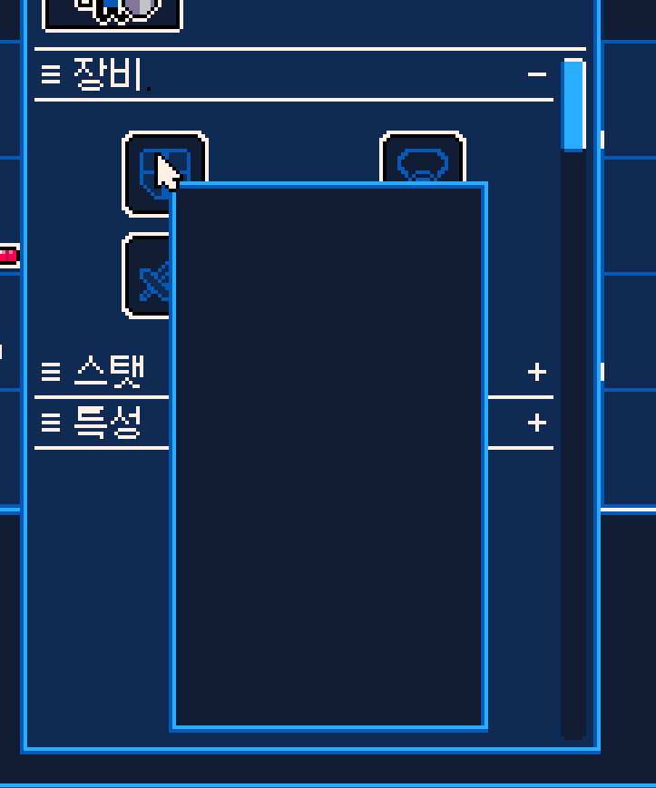
2. 캐릭터 인포
4. 캐릭터 스탯
- 해당 캐릭터가 장착중인 장비 아이템을 보여주는 공간이다.
- 중심의 캐릭터 이미지를 통해 장착중인 장비 아이템의 종류를 시각적으로 확인할 수 있다.
- 아이템에 마우스 오버하는 것으로 아이템의 상세 정보를 확인할 수 있다.
3-1. 장비 슬롯
어떤 장비를 장착하는 슬롯인지 아이콘으로 나타낸다.
이미 장비중인 아이템이 있을 경우에는 해당 아이템 이미지가 대신 나타난다.
3-2. 캐릭터 장비 현황 이미지
캐릭터가 어느 부위에 장비를 장착하고 있는지
시각적으로 보여주는 이미지.
Ex) 무기를 장착하면 왼손에 검 이미지가 추가된다.
3-3. 아이템 설명 툴팁
이미지 참조 : 무형 무기 툴팁
아이템 아이콘에 마우스 오버하면 나타나는 아이템 설명이다.
아이템 이름, 아이템 설명, 아이템 공용 능력치가 포함된다.
아이템 공용 능력치는
무기라면 atk min(최소 공격력), atk max(최대 공격력), atk type(물공or마공), atk_speed(공격속도), atk_range(사거리)가 있다.
방어구라면 maxhp(최대체력), armor(물방), magic_armor(마방)이 있다.
※명중률, 이동속도 같은 세부 능력치 옵션이 붙을 경우는 설명에 포함되는 경우가 많아 아이템 설명에서 표시한다.
(설명을 간략화하고 battle option type도 아이템 능력치로 표시할지 논의 필요)
공용 능력치도 0일 경우엔 표시되지 않는다.(최소 공격력은 최대 공격력이 0이 아니라면 표시된다.)
아이템 이름
아이콘
아이템설명이 어쩌구 저쩌구 회피율이 30% 증가한다던가 가나다
라마바사아자차카타파하.
공격력 +0~5
물리 공격
공격속도 80%
최대 사거리 3m

Slide 8

2. 캐릭터 인포
4. 캐릭터 스탯
- 해당 캐릭터가 가진 특성을 보여주는 공간이다. - 능력치에 마우스 오버하는 것으로 능력치의 상세 정보를 확인할 수 있다.
3-1. 메인 능력치
전투 화면에서도 표시되는 가장 중요한 능력치.
최대 체력, 공격력, 물리 방어력, 마법 방어력이 아이콘과 함께 한 줄에 두 항목 씩 표시된다. 세 자리 수까지 표시되며, 네 자리 수부터는 k를 사용해 아랫자리수부터 생략한다.
3-2. 세부 능력치
일반적으로는 표시되지 않는 능력치들.
자연 회복력, 흡혈량, 치명타 확률, 치명타 데미지, 공격 속도, 회피율, 사거리, 이동속도, 데미지 증가량, 피해 감소량, AOE 공격 범위, 명중률이 아이콘과 수치가 한 줄에 세 항목 씩 표시된다. 세 자리 수까지 표시되며, 네 자리 수부터는 k를 사용해 아랫자리수부터 생략한다. %가 표시되는 능력치가 있다.
3-3. 파티 능력치
파티 전원이 효과를 받는 능력치. 파티 전원의 효과를 모두 합한 능력치가 한 줄에 두 항목 씩 표시된다. 행운과 재화 획득량 증가가 있다.
3-4. 능력치 툴팁
능력치의 아이콘, 이름, 수치에 마우스 오버하면 나타나는 능력치 설명이다.
능력치 아이콘, 능력치 이름, 생략되지 않은 능력치 수치,
하단에는 능력치 설명이 포함된다.
툴팁이 뜨는 위치를 클릭하면 해당 툴팁이 고정되어 마우스 오버를 벗어나도 남아있는다. 드래그로 옮길 수 있으며, 다른 곳을 클릭하면 사라진다.
★최대체력 999 ●공격력 999
■방어력 999 ♣마법저항 999
★ 999 ● 999 ◇ 999
■ 12.3k ♣ 4.56k ◎ 789k
★ 1 ● 23 ◇ 456
■ 12.3k ♣ 4.56k ◎ 789k
★ 999% ● 999% ◇ 999%
■ 12.3k% ♣ 4.56k% ◎ 789k%
파티 스탯______________________
★ 행운 999 ★재화 획득 100%
★ 자연 회복력 123,456,789
1초마다 자연적으로 HP 회복하는
수치를 나타낸다.

Slide 9
2. 캐릭터 인포
5. 캐릭터 특성
- 해당 캐릭터의 모든 상세 능력치를 보여주는 공간이다. - 능력치에 마우스 오버하는 것으로 능력치의 상세 정보를 확인할 수 있다.
3-1. 특성 목록
액티브, 패시브, AI(행동패턴) 특성으로 나뉜다. 이는 색상으로 구분되며 액티브, 패시브, AI 순으로 정리된다. 같은 분류 내에서는 획득한 순서로 나열된다.
3-2. 특성 툴팁
특성에 마우스 오버하면 나타나는 특성의 세부 설명이다.
특성 이름, 특성 아이콘, 특성 설명이 포함된다. 가치관이나 아이콘이 없는 특성은 특성 아이콘이 생략된다.
액티브 특성
이름 긴 액…
강타
패시브 특성
이름 긴 패…
나체주의자
저격수
강타
특성 이름
아이콘
특성설명이 어쩌구 저쩌구 공격력이 123 증가한다던가 가나다
이름 긴 패…
특성 이름
특성설명이 어쩌구 저쩌구 공격력이 123 증가한다던 가나다

Slide 10


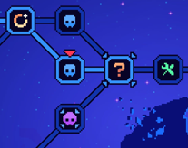


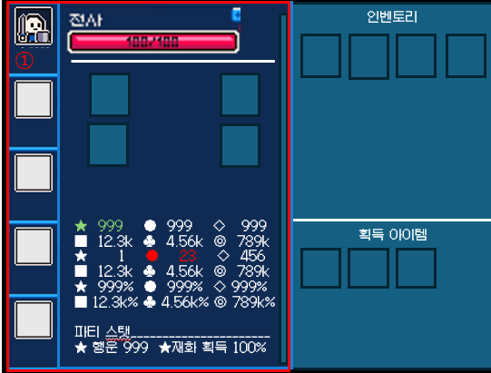
3. 정산
②
⑤
씬 내부 구성 설명
전체화면 예시 크기: 12.8cm x 7.2cm
인벤토리
①
③
비
소
템
<<드래그앤 드랍으로 사용>>
★ 999 ● 999 ◇ 999
■ 12.3k ♣ 4.56k ◎ 789k
★ 1 ● 23 ◇ 456
■ 12.3k ♣ 4.56k ◎ 789k
★ 999% ● 999% ◇ 999%
■ 12.3k% ♣ 4.56k% ◎ 789k%
파티 스탯______________________
★ 행운 999 ★재화 획득 100%
④
획득 아이템
⑥
⑦
떠나기
2. 세부 UI 설명
1. 파티원 정보
- 좌측의 캐릭터 이미지를 클릭하면 캐릭터 정보를 확인할 수 있다.
- 캐릭터 정보는 캐릭터 상세 정보 팝업과 거의 동일한 내용을 포함하지만 장비 장착의 편의성을 위하여 장비와 스테이터스가 상단에 노출된다. 그 외 정보(가치관, 특성)는 스크롤을 통해 확인할 수 있다.
- 인벤토리의 장비를 장착하거나 소비 아이템을 사용하기 위해 아이템을 캐릭터 아이콘으로 드래그 했을 때도 정보를 확인할 수 있다. 이 때에는 장착 시 스테이터스 변동을 빨간 폰트/녹색 폰트로 미리 볼 수 있다.
- 인벤토리의 장비를 장착 불가능한 캐릭터에게 드래그 했을 때에는 스테이터스 창을 어둡게 표시하는 것으로 장착 불가능하다는 것을 알려준다. (좌측 이미지 참고)
2. 인벤토리(장비)
- 지금까지 획득한 장비를 확인할 수 있는 공간
- 아이템에 마우스 오버시 아이템 정보 툴팁이 나오며, 클릭시 툴팁 유지, 드래그해서 장착/정리할 수 있다.
<<장착 불가능>>
3. 인벤토리(소비)
- 소지중인 소비 아이템을 확인할 수 있는 공간. 살아있는 파티원 수에 따라 최대 5개 슬롯이 활성화 된다.
- 아이템에 마우스 오버시 아이템 정보 툴팁이 나오며, 클릭시 툴팁 유지, 드래그해서 사용/정리할 수 있다.
- 파티원 사망으로 소지중인 소비 아이템보다 슬롯이 부족해진 경우, 가장 뒤에 들어있던 소비아이템부터 획득 아이템 칸으로 이동된다.

Slide 11
3. 정산
②
⑤
씬 내부 구성 설명
전체화면 예시 크기: 12.8cm x 7.2cm
인벤토리
①
③
비
소
템
<<드래그앤 드랍으로 사용>>
★ 999 ● 999 ◇ 999
■ 12.3k ♣ 4.56k ◎ 789k
★ 1 ● 23 ◇ 456
■ 12.3k ♣ 4.56k ◎ 789k
★ 999% ● 999% ◇ 999%
■ 12.3k% ♣ 4.56k% ◎ 789k%
파티 스탯______________________
★ 행운 999 ★재화 획득 100%
④
획득 아이템
⑥
⑦
떠나기
2. 세부 UI 설명
4. 획득 아이템
- 이번 스테이지에서 드랍 된 아이템과 비활성화된 소비 아이템 슬롯의 아이템을 확인할 수 있는 공간.
- 인벤토리나 소비아이템 슬롯으로 드래그해서 획득할 수 있다. 좌측의 캐릭터 아이콘으로 드래그하여 즉시 사용/장착할 수도 있다. 캐릭터가 기존에 장착하고 있던 아이템은 인벤토리로 들어간다.
- 가져가지 않을 아이템은 휴지통 아이콘으로 드래그하여 소유권을 포기할 수 있다. 인벤토리나 소비템 목록에 있는 아이템도 휴지통으로 옮길 수 있다.
5. 소지금
- 소지금이 표시되는 공간. 이번 스테이지에서 드랍 된 재화는 소지금에 즉시 적용된다.
6. 미니맵
- 클리어한 스테이지를 중심으로 주변 스테이지를 확인할 수 있는 공간
- 지도를 드래그하여 넓게 살펴볼 수 있고, 클릭하여 지도를 팝업으로 열 수 있다. 팝업에서는 스테이지 맵의 “스테이지 목록” UI만 표시된다. (입장하기 버튼은 나타나지 않는다)
7. 정산 완료 버튼
- 스테이지 맵 화면으로 넘어가는 버튼
- 획득 아이템 공간에 아이템이 남아있으면 비활성화되며, 마우스 오버시 툴팁으로 획득 아이템을 비우라고 경고한다.

Slide 12

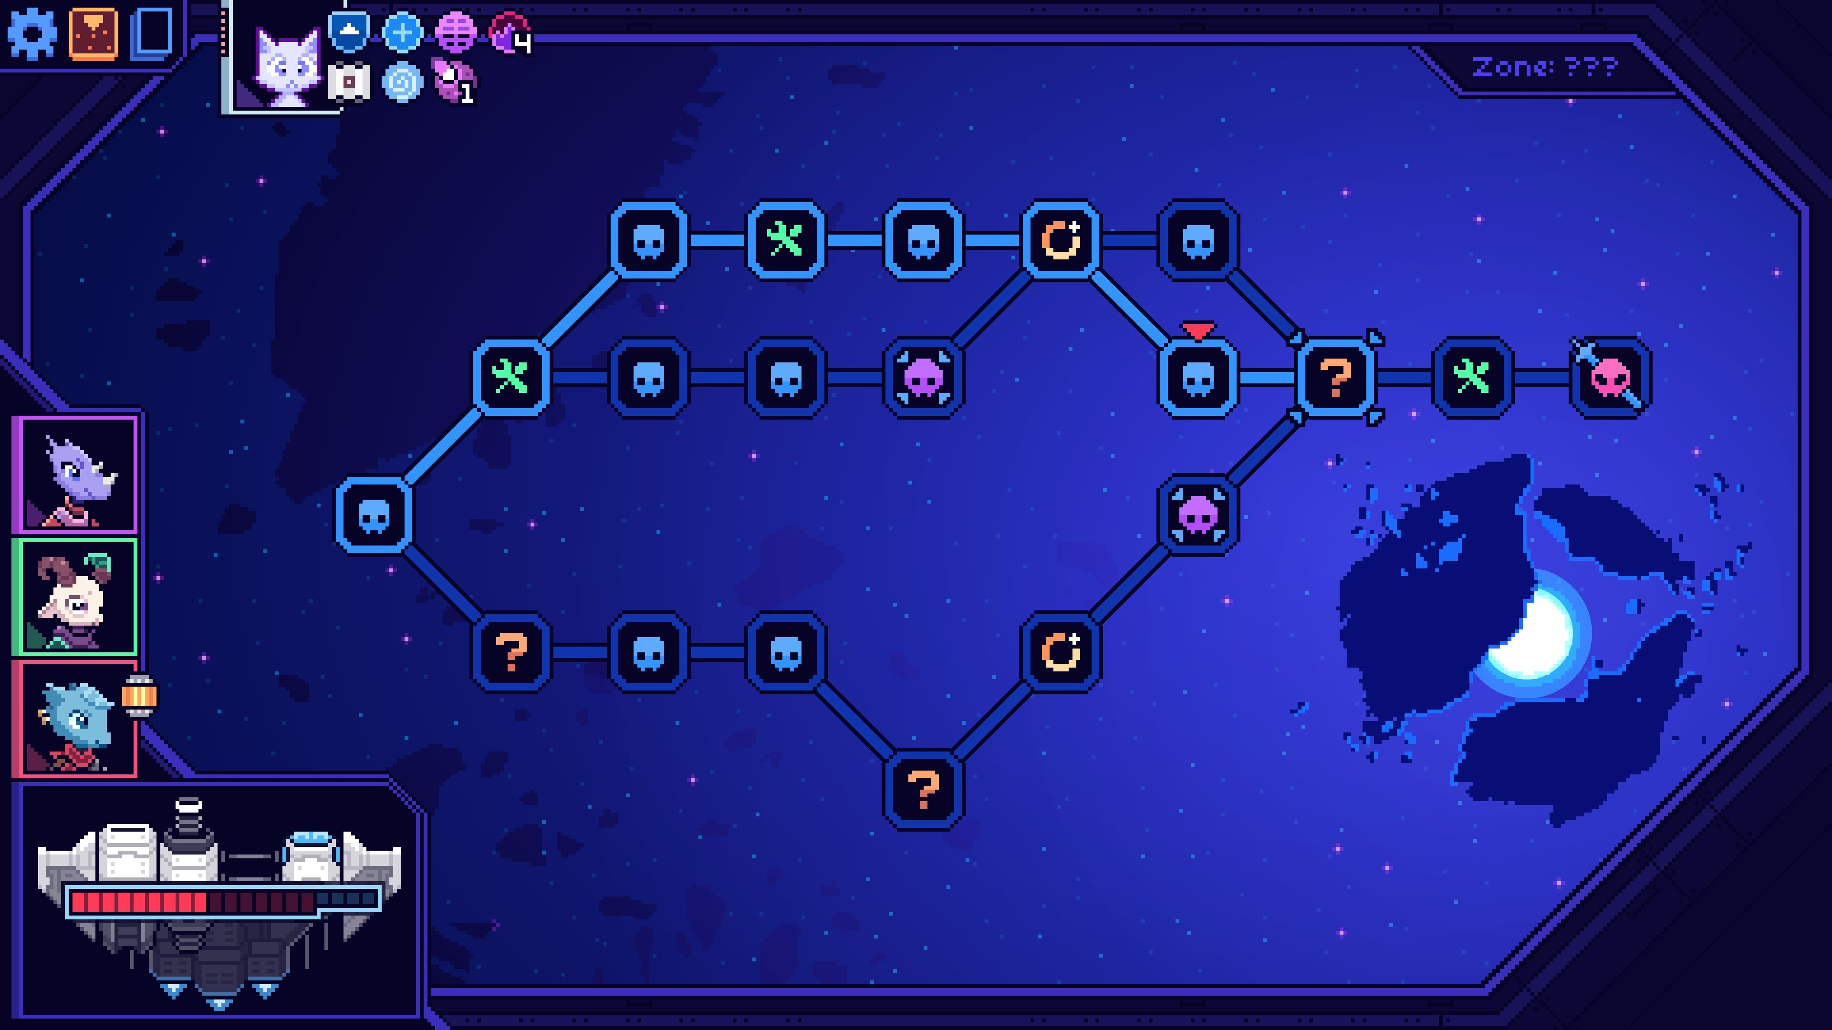

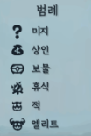

4. 스테이지 맵
1. 스테이지 맵 UI
- 해당 층의 스테이지 종류를 나타내고 진행 루트를 정하는 화면
- 파티의 상태를 확인/수정하고 진행할 스테이지를 선택하기 위해 사용
③
씬 내부 구성 설명
전체화면 예시 크기: 12.8cm x 7.2cm
②
①
2. 세부 UI 설명
스테이지 목록
- 해당 층에 존재하는 스테이지를 표시하는 공간이다.
- 아이콘을 통해 스테이지의 종류를 나타낸다 (종류는 왼쪽 상단 이미지 참고) - 근접한 스테이지들은 서로 선으로 연결되며, 클리어한 스테이지와 인접한 스테이지와 그 사이의 선은 진한색으로 강조된다.
- 이미 클리어한 스테이지는 클리어 표식을 남김 (왼쪽 중단 이미지 참고) - 입장 가능한 스테이지 클릭 시 해당 스테이지 아이콘이 강조되며 입장하기 버튼이 등장한다. 입장하기 버튼을 누르면 스테이지 씬으로 진행된다.
- 스테이지 아이콘에 마우스 오버했을 때 툴팁으로 스테이지 종류 설명 (왼쪽 하단 이미지 참고)
이벤트
2. 층 정보
- 해당 층의 정보를 표시하는 공간이다.
- 바이옴 종류에 대한 정보와 층수를 표시한다.
3. 골드/설정UI
- 고정 UI

Slide 13
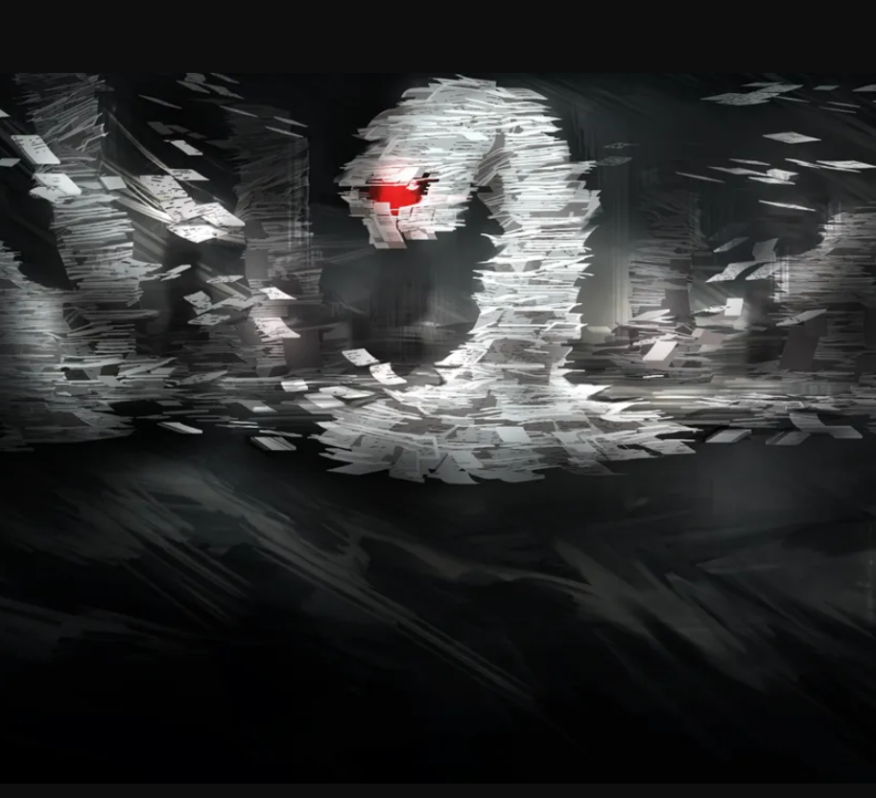

5. 이벤트
1. 이벤트 UI
- 스테이지 화면에서 이벤트 스테이지를 진행하면 나타나는 팝업 UI
- 이벤트 대화문과 이미지를 표시, 선택지와 결과를 설명하기 위해 사용
씬 내부 구성 설명
전체화면 예시 크기: 12.8cm x 7.2cm
①
종이로 가득찬 방이 보인다.
한때는 넓은 방이었겠지만, 지금은 누군가 휘갈긴 종이들로 가득 채워진, 한없이 비좁은 방이다.
이 종이와 서류로 일렁이는 바다 속에서 무언가가 헤엄치듯 내게로 온다.
서류로 이루어진 그것이 뱀처럼 꿈틀거리며 말을 걸어왔다.
'여기는 지옥이다.'
'이 세상 모든 사람들이 하지 않은 과제가 모이는 과제들의 지옥이지.'
'사람들은 그저 과제를 안 했다고 생각했겠지만... 저들은 몰라.'
②
④
선택지 A
선택지 B
③
선택지 C
선택지 D
선택지 E
선택지 F
2. 세부 UI 설명
2-1. 팝업 내용
1. 이미지 정보
- 해당 이벤트에 대응하는 이미지가 표시되는 공간이다.
- 이미지 내용은 이벤트의 종류나 선택지에 따라 변경되거나 사라질 수 있다.
- 이미지가 없는 이벤트의 경우 해당 위치까지 ②의 텍스트 공간으로 사용한다.
2. 이벤트 다이얼로그
- 해당 이벤트의 내용(텍스트)가 표시되는 공간이다.
- 스크롤바가 있어 내용이 길어질 경우 좌우로 내용을 스크롤해 확인할 수 있다.
3. 선택지/상호작용
- 해당 이벤트의 상호작용 버튼이다.
다음
- 상호작용이 3개 이하인 경우에는
선택지가 길게 3줄로 표시된다.
- 선택지가 1,2,4,5개인 경우 버튼이 없는 공간은 비워둔다.
선택지 B
- 선택지가 없고 텍스트만 나오는 경우 다음 텍스트 다이얼로그가 있으면 ‘다음’ 버튼, 마지막 다이얼로그인 경우 ‘확인’으로 1번 선택지를 사용한다.
4. 파티 정보
- 클릭하면 이벤트 중 캐릭터 정보 팝업을 확인할 수 있다.

